Slide 1

Для вас, родители!!!
ИНСТРУКТАЖ
о безопасном поведении в период осенних каникул

Slide 2

Безопасность ребенка во время каникул
Уважаемые родители!
Наступают осенние каникулы – пора отдыха детей, интересных дел, новых впечатлений.
Чтобы избежать непредвиденных ситуаций с детьми, убедительно просим Вас позаботиться о безопасности ваших детей, особенно если они остаются дома без присмотра взрослых.
Помните, что в это время значительно увеличивается риск уличного и бытового травматизма.

Slide 3
Административная ответственность родителей за воспитание детей:
- несовершеннолетним до 17 лет запрещено находиться на улице в ночное время с 21.00 до 06.00ч.
- запрещено пребывание несовершеннолетнего в местах, нахождение в которых может причинить вред здоровью детей, их физическому, интеллектуальному, психическому, духовному и нравственному развитию;
- запрещено допущение родителями (лицами, их заменяющими) или лицами, осуществляющими мероприятия с участием детей, пребывания детей без их сопровождения в ночное время в общественных местах;

Slide 4
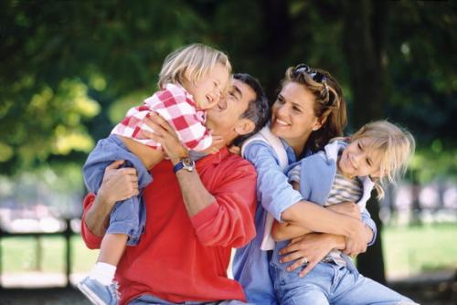
ОТ СОБЛЮДЕНИЯ ПРАВИЛ БЕЗОПАСНОСТИ ЗАВИСИТ ЖИЗНЬ ВАШЕГО РЕБЁНКА!

Slide 5
ПРАВИЛА ПОВЕДЕНИЯ НА ДОРОГЕ
Важно, чтобы родители были примером для детей в соблюдении правил дорожного движения.
* Не спешите, переходите дорогу размеренным шагом.
*Выходя на проезжую часть дороги, прекратите разговаривать — ребёнок должен привыкнуть, что при переходе дороги нужно сосредоточиться.
* Не переходите дорогу на красный или жёлтый сигнал светофора.
*Переходите дорогу только в местах, обозначенных дорожным знаком «Пешеходный переход».
*Из автобуса, такси выходите первыми. В противном случае ребёнок может упасть или побежать на проезжую часть дороги.

Slide 6

ПРАВИЛА ПОВЕДЕНИЯ НА ДОРОГЕ
*Привлекайте ребёнка к участию в ваших наблюдениях за обстановкой на дороге: показывайте ему те машины, которые готовятся поворачивать, едут с большой скоростью и т.д.
*Не выходите с ребёнком из-за машины, кустов, не осмотрев предварительно дороги, — это типичная ошибка, и нельзя допускать, чтобы дети её повторяли.
*Не разрешайте детям играть вблизи дорог и на проезжей части улицы.

Slide 7

*Привлекайте ребёнка к участию в ваших наблюдениях за обстановкой на дороге: показывайте ему те машины, которые готовятся поворачивать, едут с большой скоростью и т.д.
*Не выходите с ребёнком из-за машины, кустов, не осмотрев предварительно дороги, — это типичная ошибка, и нельзя допускать, чтобы дети её повторяли.
*Не разрешайте детям играть вблизи дорог и на проезжей части улицы.

Slide 8
Будь заметным!
В темное время суток увеличивается число дорожно-транспортных происшествий, связанных с наездом на пешеходов. Чаще всего причиной этому является плохая видимость пешехода.
В темноте легко ошибиться в определении расстояния как до едущего автомобиля, так и до неподвижных предметов. Часто близкие предметы - кажутся далекими, а далекие - близкими.
Для того, что бы уменьшить аварийность на дорогах, разработаны специальные светоотражающие наклейки и нашивки на одежду. Светоотражающие элементы - помощники на дорогах.
Свет фар, попавших на них, тут же «вернется» к водителю, и он заметит пешехода. Применение световозвращающих приспособлений снижает тяжесть последствий ДТП на 70%.

Slide 9
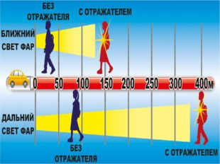

Slide 10
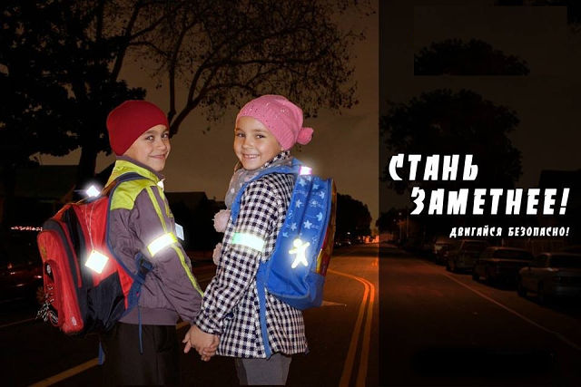
Одного «светлячка» недостаточно. Световозвращающие элементы должны располагаться спереди, сзади
и с каждого бока.

Slide 11


Slide 12
Общие правила поведения учащихся
на каникулах
1. Не разговаривать с посторонними (незнакомыми) людьми. Не реагировать на знаки внимания и приказы незнакомца. Никуда не ходить с посторонними, не садиться в машину с незнакомыми людьми.
2. Не играть в тёмных местах, на свалках, стройплощадках, пустырях и в заброшенных зданиях, рядом с железной дорогой и автомагистралью.
3. Всегда сообщать родителям, куда идёшь гулять.
4. Без сопровождения взрослых и разрешения родителей не ходить к водоемам (рекам, озерам, водохранилищам) и в лес, не уезжать в другой населенный пункт.

Slide 13
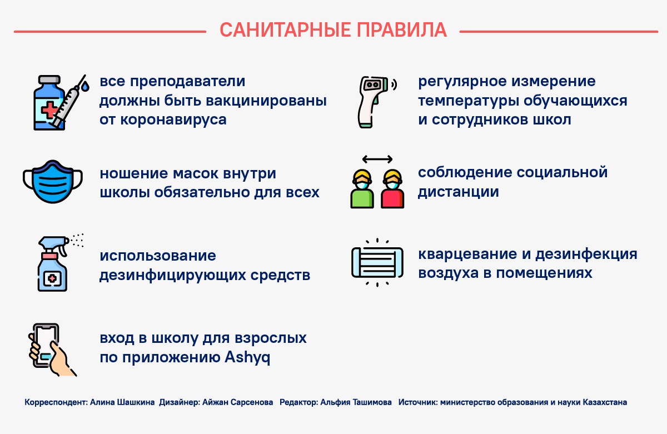

Slide 14
Требования школы:
При входе в школу, класс обязательно обрабатывать руки антисептиком.
На перемене пьём воду с одноразового стаканчика или приносим с собой в бутылочке.
Обрабатываем рабочие места антисептиком после 1-2 уроков;
Смена масок после 3 урока;
У каждого учащегося 2 запасные маски
(1-я на лице, 2-я для смены маски, 3-я запасная в случае потери)

